Slide 1

Informe de Cumplimiento Contable Financiero y Fiscal
Informe de Cumplimiento
¿Qué es?
El informe de cumplimiento financiero y fiscal, es un documento profesional que evalúa la precisión, integridad y conformidad de los registros financieros de una organización. Incluye el análisis de estados financieros, procedimientos contables, controles internos y cumplimiento con normativas aplicables, ofreciendo observaciones, hallazgos y recomendaciones para mejorar la gestión financiera y mitigar riesgos.
¿Para quién es?
Este informe de cumplimiento financiero y fiscal, está diseñado especialmente para EMPRESARIOS Y EMPRENDEDORES que buscan optimizar la gestión financiera de su negocio, particularmente aquellos que ya están facturando más de +$100,000 MXN (+$5,000 USD) y hasta $500,000 MXN (+$25,000 USD) al MES. Este informe les ofrece una herramienta estratégica para mejorar la rentabilidad, la eficiencia operativa y el cumplimiento normativo.
Beneficios
Transparencia financiera: Proporciona una visión clara y detallada de la situación financiera de la organización.
Cumplimiento normativo: Garantiza que la contabilidad cumple con las normativas legales y estándares contables aplicables.
Identificación de riesgos: Detecta errores, fraudes o ineficiencias en los procesos contables y financieros.
Mejora en la toma de decisiones: Brinda información confiable para apoyar decisiones estratégicas y operativas.
Optimización de procesos: Sugerencias para mejorar controles internos y procedimientos financieros.
Credibilidad ante terceros: Fortalece la confianza de inversionistas, acreedores y otras partes interesadas.
Prevención de sanciones: Ayuda a evitar multas y sanciones derivadas de incumplimientos contables o fiscales.
Planificación financiera efectiva: Facilita la elaboración de presupuestos y la gestión de recursos.

Slide 2
¿Cuáles son los requisitos?
Dependerá de cada informe.
CONTABLE - FINANCIERO | CONTABLE – FISCAL
Resumen de las actividades de la sociedad. Acta Constitutiva de la sociedad. Balanza de los últimos dos ejercicios presentados (Ej. 2022 y 2023). Estados Financieros de los últimos dos ejercicios presentados (Ej. 2022 y 2023). Declaración anual del último ejercicio terminado (Ej. 2022 y/o 2023). Nómina plana del último periodo (SUA). Papel de trabajo de depreciaciones. Información adicional para el completo conocimiento del negocio. | Resumen de las actividades de la sociedad. Acta Constitutiva de la sociedad. Papel de trabajo fiscal (impuestos), de los últimos dos ejercicios presentados (Ej. 2022 y 2023). Balanza de los últimos dos ejercicios presentados (Ej. 2022 y 2023). Estados Financieros de los últimos dos ejercicios presentados (Ej. 2022 y 2023). Declaración anual del último ejercicio terminado (Ej. 2022 y/o 2023). Nómina plana del último periodo (SUA). Papel de trabajo de deducción de inversiones. Información adicional para el completo conocimiento del negocio.
Alcance
El tiempo de entrega es de 15 días hábiles, una vez que se obtenga todo la información
Se puede firmar un contrato de servicios y/o convenio de privacidad.
El servicio contempla una sesión inicial de reconocimiento, una sesión con dos directivos o responsables y una sesión final de entrega.
Honorario
El honorario será de acuerdo al Informe que necesites para tu negocio.
CONTABLE - FINANCIERO | CONTABLE – FISCAL
$10,000.00 a $7,000.00 | $10,000.00 a $7,000.00
CONTABLE FINANCIERO Y FISCAL
$10,000.00 a $7,000.00

Slide 3
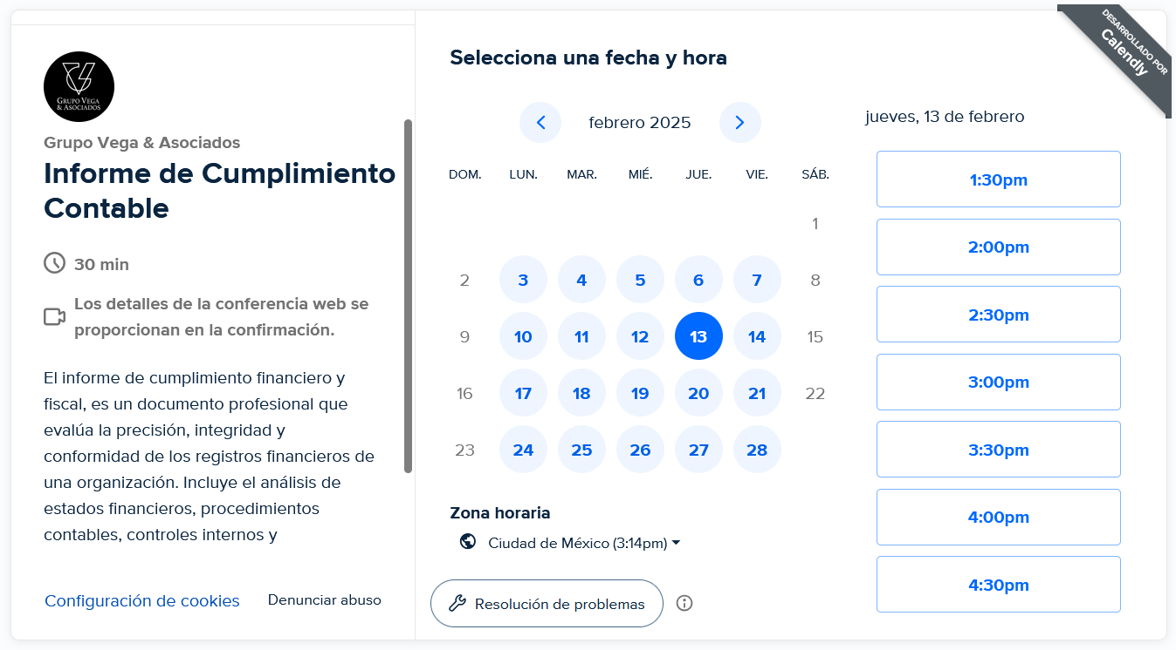
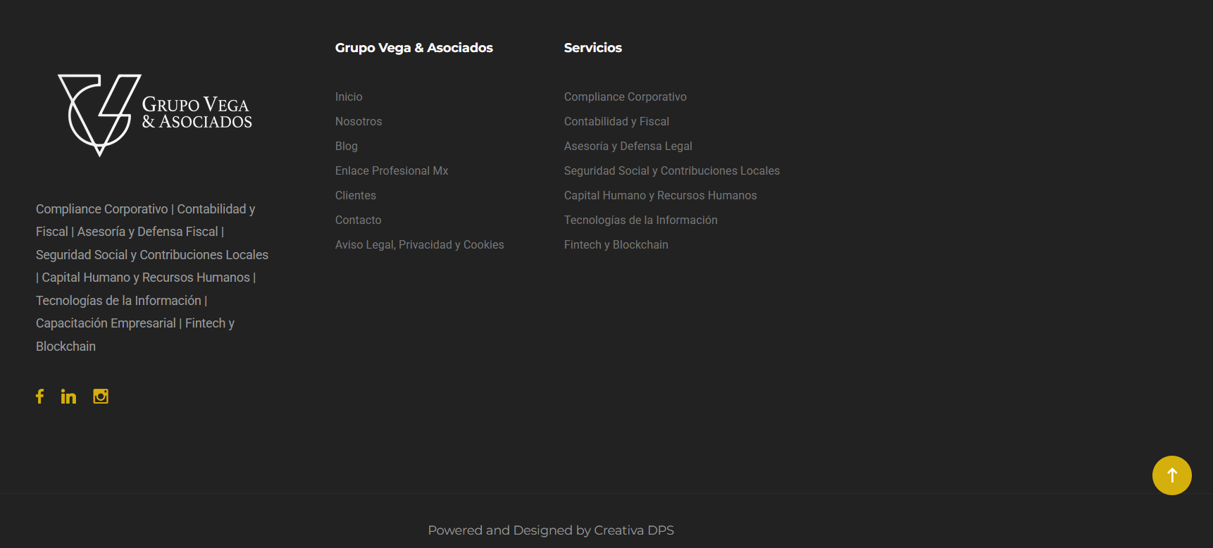
Agenda tu sesión inicial
¿Tienes dudas o necesitas contactar a un asesor?, da clic aquí

